Slide 1
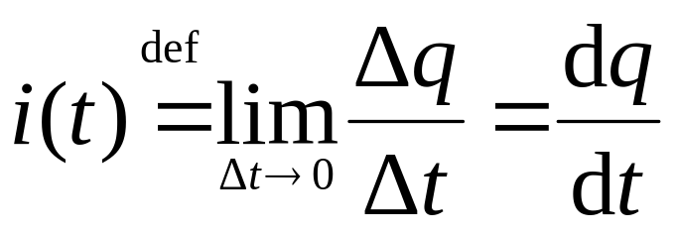
1.2 电流和电压的参考方向
电路中的主要物理量有电压、电流、电荷、磁链、能量、电功率等。在线性电路分析中人们主要关心的物理量是电流、电压和功率。
1.电流的参考方向
电流
带电粒子有规则的定向运动
电流强度
单位时间内通过导体横截面的电荷量
返 回
上 页
下 页

Slide 2


1kA=10³A
1mA=10⁻³A
1 μ A=10⁻⁶A
单位
A、kA、mA、μA
方向
规定正电荷的运动方向为电流的实际方向，元件(导线)中电流流动的实际方向只有两种可能:
⊕
实际方向
A
B
实际方向
⊕
A
B
对于复杂电路或电路中的电流随时间变
化时，电流的实际方向往往很难事先判断。
问题
返 回
上 页
下 页

Slide 3
任意假定一个正电荷运动的方向即为电流的参考方向。
参考方向
i 参考方向
表明
电流(代数量)
A
B
大小
方向(正负）
电流的参考方向与实际方向的关系：
i 参考方向
i 参考方向
A
B
A
实际方向
B
实际方向
i > 0
i < 0
返 回
上 页
下 页

Slide 4
电流参考方向的两种表示：
• 用箭头表示：箭头的指向为电流参考方向。
i 参考方向
A
B
用双下标表示：如i_{AB}，电流参考方向由A指向B。
i_{AB}
A
B
返 回
上 页
下 页

Slide 5
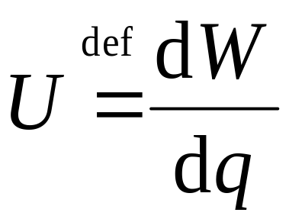
2.电压的参考方向
单位正电荷q从电路中一点移至参考点（ϕ＝0）时电场力做功的大小。
电位ϕ
电压U
单位正电荷q从电路中一点移至另一点时电场力做功（W）的大小。
实际电压方向
电位真正降低的方向。
单位
V、kV、mV、μV
返 回
上 页
下 页

Slide 6
已知：4C正电荷由a点均匀移动至b点电场力做功8J，由b点移动到c点电场力做功为12J。若以b点为参考点，求a、b、c点的电位和电压U_{ab}、U _{bc};
若以c点为参考点，再求以上各值。
例
a
b
c
解
(1)
返 回
上 页
下 页

Slide 7
解
(2)
a
b
c
电路中电位参考点可任意选择；参考点一经选定，电路中各点的电位值就唯一确定；当选择不同的电位参考点时，电路中各点电位值将改变，但任意两点间电压保持不变。
结论
返 回
上 页
下 页

Slide 8
问题
复杂电路或交变电路中，两点间电压的实际方向往往不易判别，给实际电路问题的分析计算带来困难。
电压(降)的参考方向
假设高电位指向低电位的方向
参考方向
U
参考方向
U
+
–
+
–
+
实际方向
–
–
实际方向
+
U
> 0
U
< 0
返 回
上 页
下 页

Slide 9
电压参考方向的三种表示方式：
(1) 用箭头表示：
U
(2)用正负极性表示
+
U
-
(3)用双下标表示
U_{AB}
A
B
返 回
上 页
下 页

Slide 10
3.关联参考方向
元件或支路的u，i 采用相同的参考方向称之为关联参考方向。反之，称为非关联参考方向。
i
i
+
u
-
-
u
+
关联参考方向
非关联参考方向
返 回
上 页
下 页

Slide 11
i
电压电流参考方向如图中所标，问：对A、B两部分电路电压电流参考方向关联否？
例
＋
A
u
B
－
答：A电压、电流参考方向非关联；
B电压、电流参考方向关联。
注意
分析电路前必须选定电压和电流的参考方向。
参考方向一经选定，必须在图中相应位置标注(包 括方向和符号)，计算过程中不得任意改变。
参考方向不同时，其表达式相差一负号，但电压、电流的实际方向不变。
返 回
上 页
下 页

